Slide 1
HOLA COMPAÑEROS /AS:
Con miras a no olvidar información importante en esta pandemia, recordemos algunos de las herramientas de batalla que tenemos para salir adelante.

Slide 2
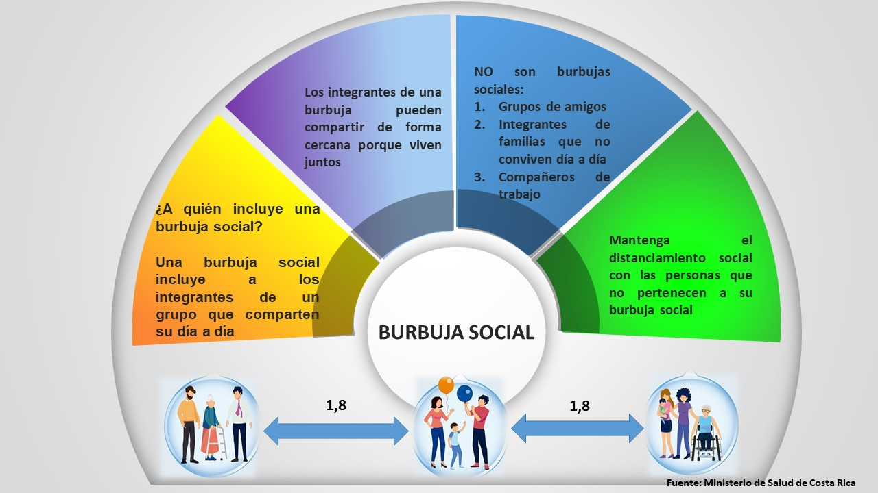
Recuerda: No existe el concepto de burbuja laboral ante el COVID-19 por eso es el distanciamiento

Slide 3
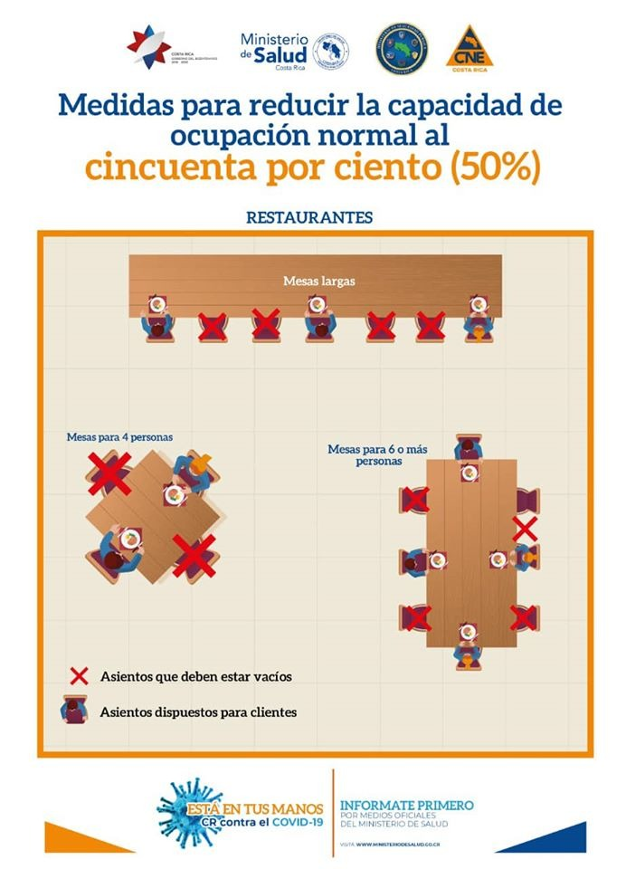
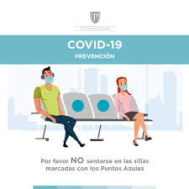
El distanciamiento social debe estar presente en los diferentes momentos de nuestra vida laboral
comedores
Puestos de trabajo
Sillas de espera

Slide 4
Utiliza otros mecanismos para comunicarte con tus amigos a familiares o compañeros de trabajo
Reuniones virtuales
Llamadas telefónicas
Correos electrónicos

Slide 5
NOS VEMOS PRONTO

